Slide 1
www.eegitimim.com 11 Klassen Deutsch macht Spaß Modul 2: Körperteile und Gesundheit

Slide 3
riechen mit der Nase
sehen mit den Augen
hören mit den Ohren
gehen mit den Füßen
laufen mit den Beinen
Gitarre spielen mit den Fingern
tragen/arbeiten/schreiben
mit den Händen

Slide 4
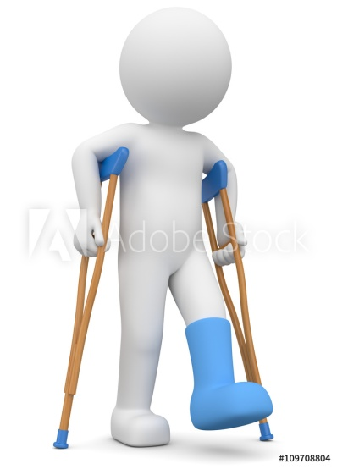
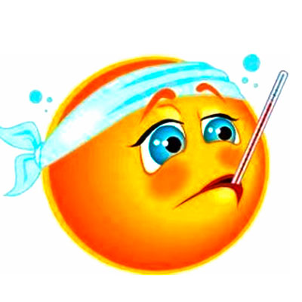
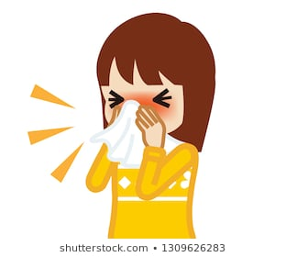
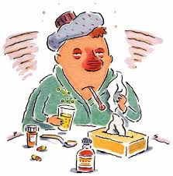
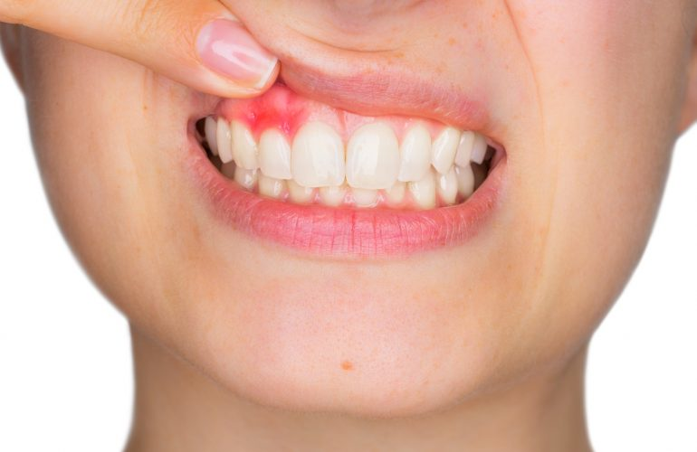
Krankheiten
Husten
Beinbruch
Fieber
Schnupfen
Entzündung
Grippe

Slide 5
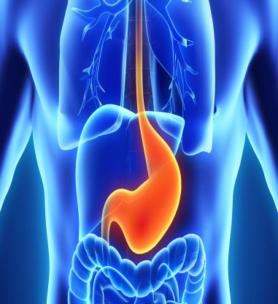
-schmerzen
Kopf-
Hals-
Rücken-
Bauch-
Magen-
Zahn-
Knie-
Arm-

Slide 6
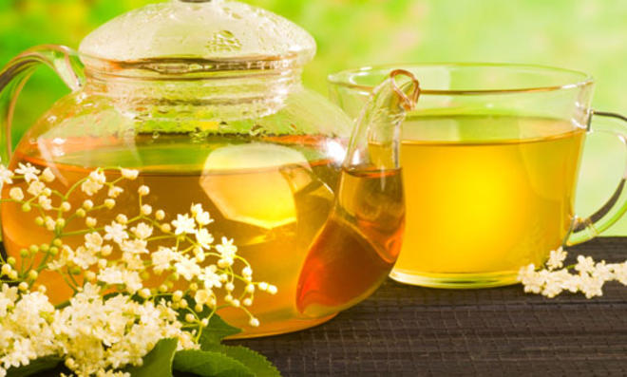
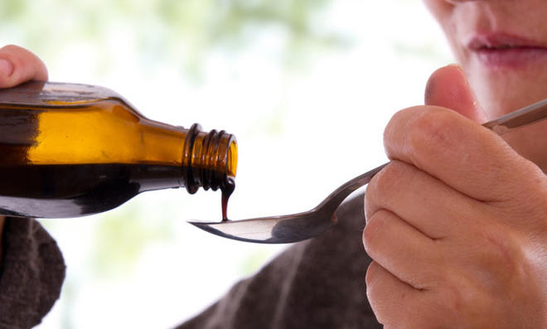
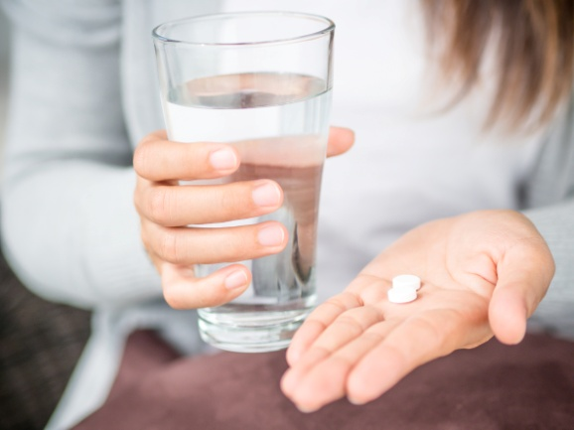
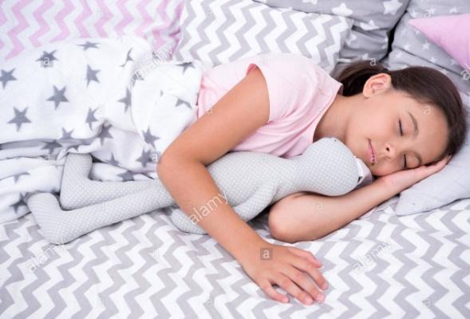
Ratschläge
Kräutertee trinken
Medikamente/Tabletten einnehmen
Hustensaft trinken/einnehmen
im Bett bleiben

Slide 7
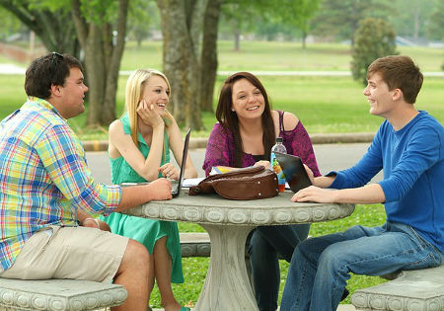
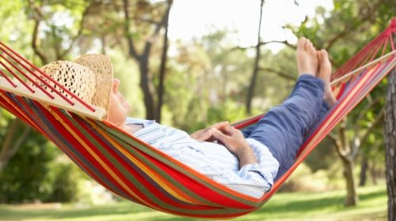
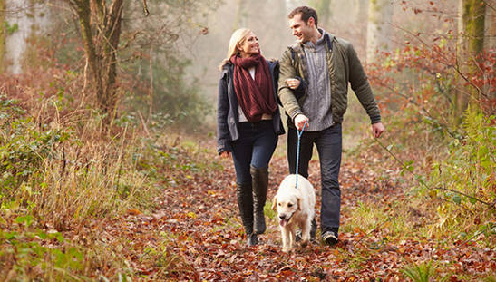
Ratschläge
Freunde treffen
spazieren gehen
sich erholen
Therapie nehmen

Slide 8
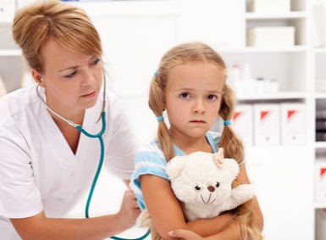
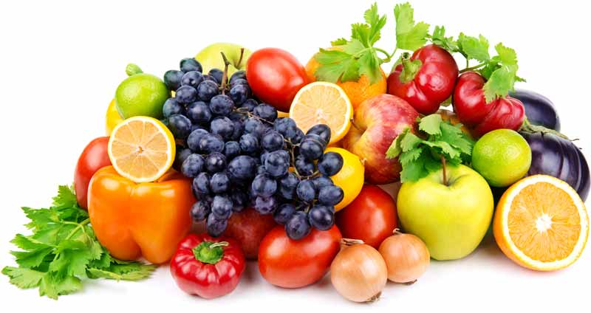
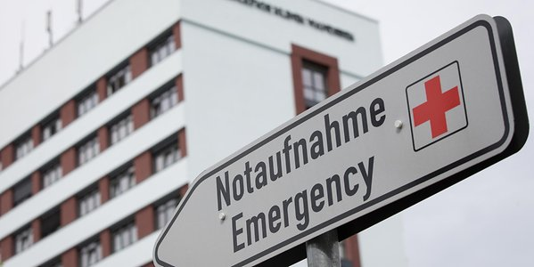
Ratschläge
zum Arzt gehen
ins Krankenhaus gehen
Obst und Gemüse essen
Urlaub machen

Slide 9
sich erholen
sich fühlen
sich ausruhen

Slide 10
Ich fühle ______ gut.
Er soll ___________ erholen.
Wie fühlst du __________?
Ihr sollt _________ ausruhen.
Wir fühlen __________ schlecht.

Slide 12
Ich trinke Kräutertee.
Ich soll Kräutertee trinken.
Wir essen Obst und Gemüse.
Wir sollen Obst und Gemüse essen.
Er liest ein Buch.
Er soll ein Buch lesen.

Slide 18
Beispiele
 | Du | Ihr | Sie
kommen | Komm! | Kommt! | Kommen Sie!
gehen | Geh! | Geht! | Gehen Sie!
hören | Hör! | Hört! | Hören Sie!
aufmachen | Mach auf! | Macht auf! | Machen Sie auf!
nehmen | Nimm! | Nehmt! | Nehmen Sie!

Slide 20
Ich bin 15 Jahre alt.
Ich war 15 Jahre alt.
Er ist in Deutschland.
Er war in Deutschland.
Wir haben einen Hund.
Wir hatten einen Hund.
Anna hat Fieber.
Anna hatte Fieber.

